Slide 1
Az elfejtett könyvtár
Made by: Korsós Renáta és Draganics Dóra

Slide 2
The Problem
THE SOLUTION
Nem találtunk hasonlót
Nincs közösség
Kevés visszajelzés
Közösség kialakítás
Visszajelzés lehetőség
Könnyen kezelhető

Slide 3
Projekt célja
Régi könyvek ismertetése
Az olvasás terjesztése
Vélemény nyilvánítás bizonyos könyvekről
Új könyvek megismertetésé
Egy jó közöség kialakítása

Slide 4
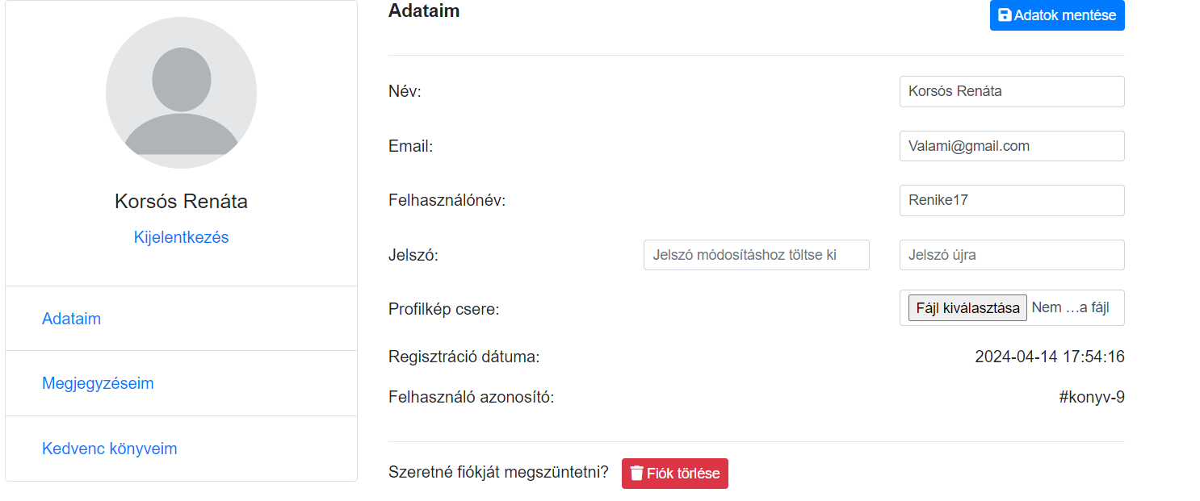
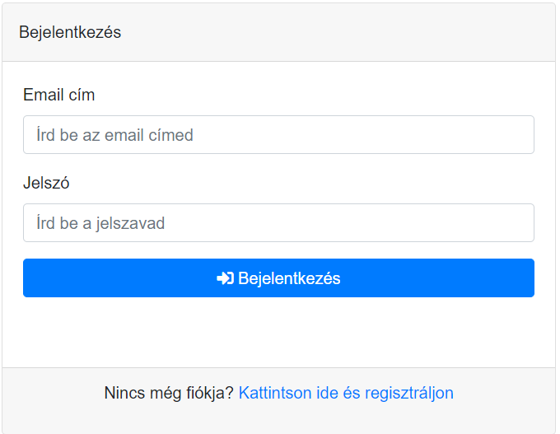
A program funkciói
Regisztráció
Bejelentkezés
Könyvek kedvelése vagy nem kedvelése
Könyvek alá hozzászólás írása
Chat
Profil módosítás

Slide 5

Fejlesztői környezet
Fronted:
Boostrap v5.3.2
Visual Studio Code v1.88.1
Adatbázis:
MySQL v8.0.36
Phpmyadmin v7.4
Controller:
Php v8.2
Visual Studio Code v1.88.1

Slide 6
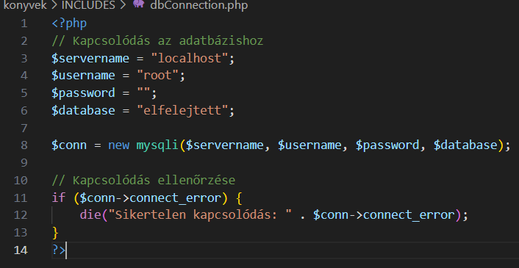
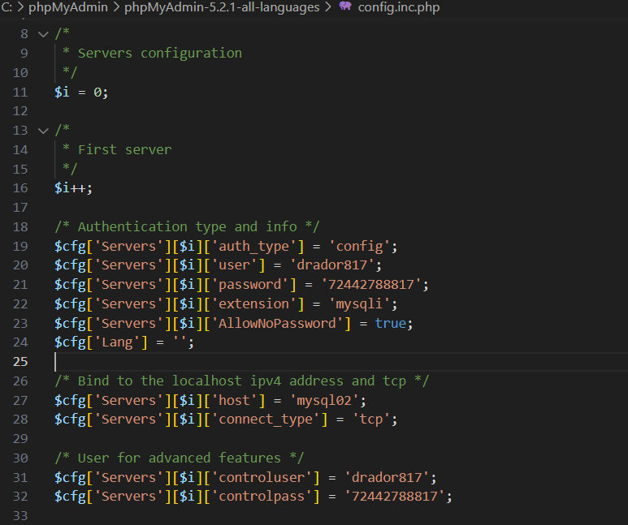

Adatbázis
Kategóriák
Címek
Írók
6 Tábla

Slide 7
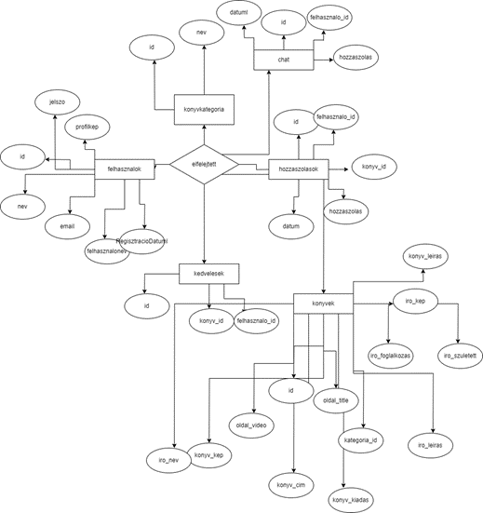
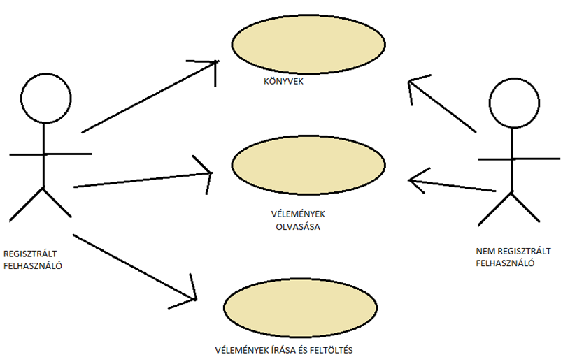
Diagram

Slide 8
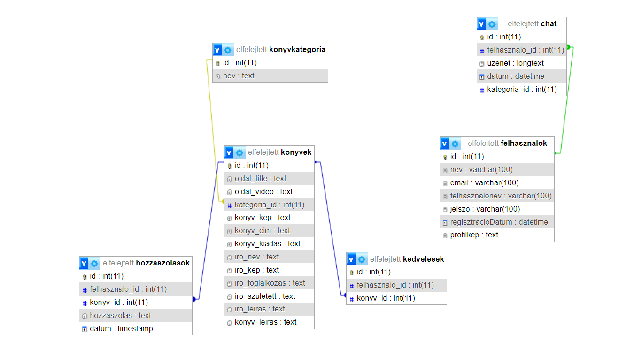

Slide 9

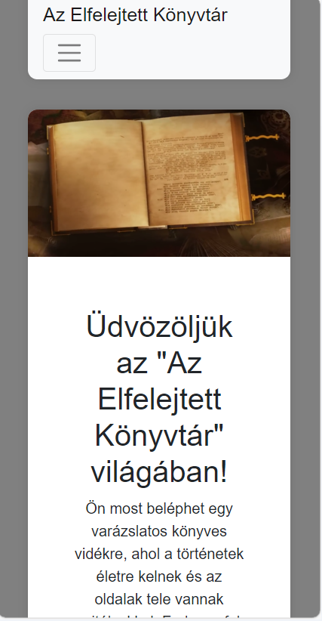
Responsivity
Optimizálva a mobile eszközökre.
Használt rendszer boostrap.

Slide 10



Csapatmunka
Github
Discord
Microsoft Teams

Slide 11
Csapatmunka-Adatbázis
Korsós Renáta
Javítás
Létrehozás
Feltöltés
Draganics Dóra
Tervezés
Létrehozás

Slide 12
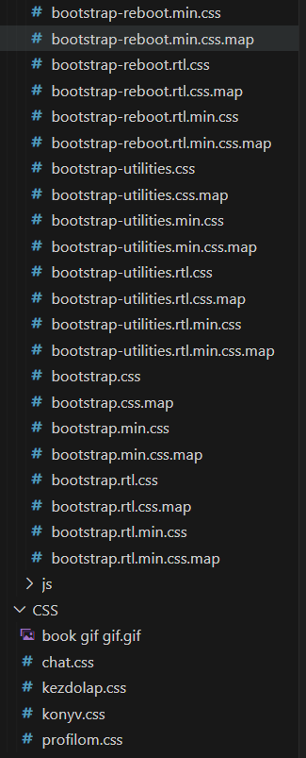
Csapatmunka-Frontend
Korsós Renáta
Regisztráció
Bejelentkezés
Képek
Főoldal
Draganics Dóra
Főoldal
Profil
Képek
Chat

Slide 13

The future
Profilkép feltöltés
Felhasználó által könyv feltöltés

Slide 14
Az Elfelejtett könyvtár demo

Slide 15
Thank you for your attention

